Slide 1
Globalizace a globální politika

Slide 2
Struktura přednášky
Definice globalizace
Globální politika
Globální politické instituce
Odpor proti globalizaci

Slide 3
Definice globalizace
Proces mezinárodní integrace, který je důsledkem výměny a střetu idejí, myšlenek, výrobků a dalších aspektů kultury
Klíčové pokroky v oblasti dopravy a telekomunikací, nárůst internetu a další hlavní faktory globalizace dále napomáhají zvyšování vzájemné ekonomické a kulturní závislosti ekonomických a kulturních vztahů
Spory o vznik globalizace – modernita? Objevení Ameriky?

Slide 4
Definice globalizace
Nejvýraznější projevy – v kultuře a ekonomice
Nárůst mezinárodních dohod, nárůst ekonomických transakcí, posilování role nadnárodních podniků, nárůst mezinárodní konkurence
Vznik vzájemných závislostí, větší vliv událostí a rozhodnutí, které „velmi daleko od nás“
Spjatost globalizace s rozšiřováním tržní směny a tržních praktik – neoliberální globalizace

Slide 5
Measuring globalization
Economic Integration: trade, foreign direct investment, portfolio capital flows, and investment income
Technological Connectivity: Internet users, Internet hosts, and secure servers
Personal Contact: international travel and tourism, international telephone traffic, and remittances and personal transfers (including worker remittances, compensation to employees, and other person-to-person and nongovernmental transfers)
Political Engagement: memberships in international organizations, personnel and financial contributions to U.N. Security Council missions, international treaties ratified, and governmental transfers

Slide 6
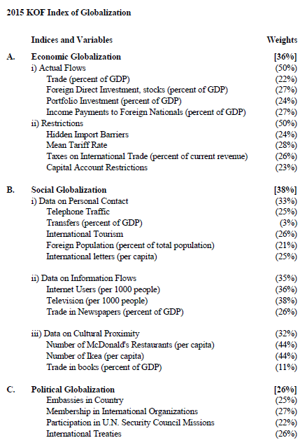
Measuring globalization

Slide 7
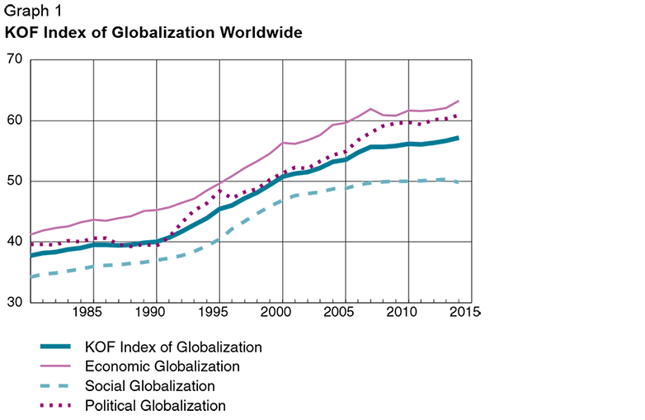
Measuring globalization
The KOF Index of Globalization measures the three main dimensions of globalization: Economic Social and political.

Slide 8
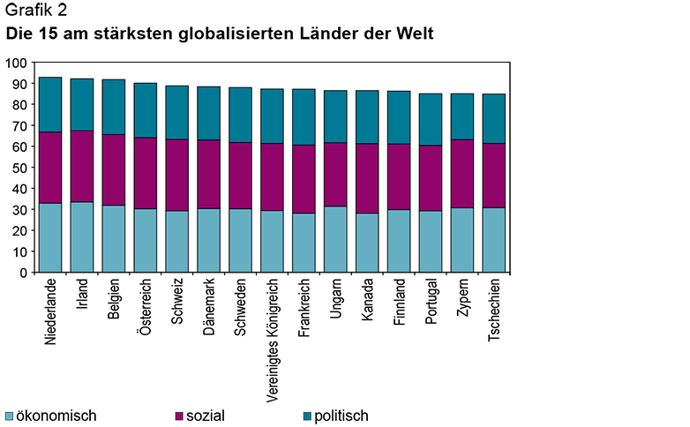
Measuring globalization

Slide 9
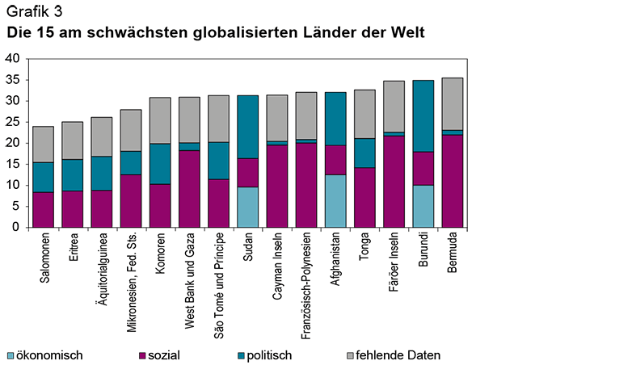
Measuring globalization

Slide 10
Síť mezinárodního obchodu
https://www.visualcapitalist.com/interactive-mapping-flow-international-trade/

Slide 11
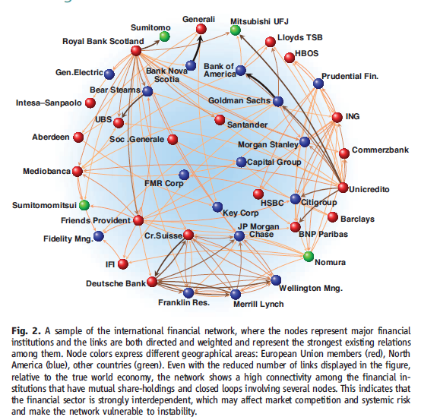
Mezinárodní finanční vazby (Schweitzer et al. 2009)

Slide 12
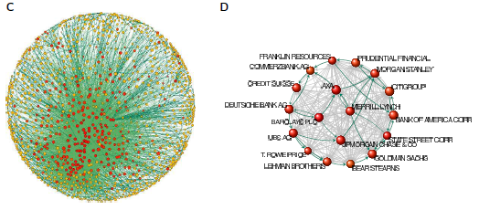
Struktura mezinárodní korporátní moci (Vitali et al. 2011)
We start from a list of 43060 TNCs identified according to the OECD definition, taken from
a sample of about 30 million economic actors contained in the Orbis 2007 database (see SI
Appendix, Sec. 2). We then apply a recursive search (Fig. S1 and SI Appendix, Sec. 2) which
singles out, for the first time to our knowledge, the network of all the ownership pathways
originating from and pointing to TNCs (Fig. S2). The resulting TNC network includes 600508
nodes and 1006987 ownership ties.

Slide 13
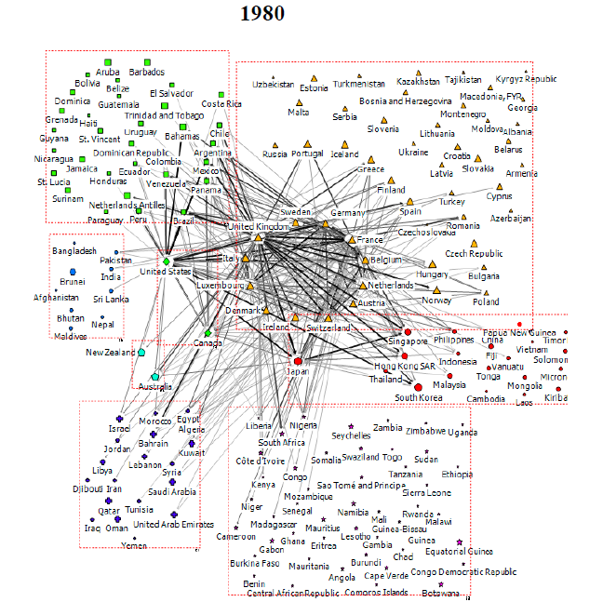
Přeshraniční bankovní vztahy

Slide 14
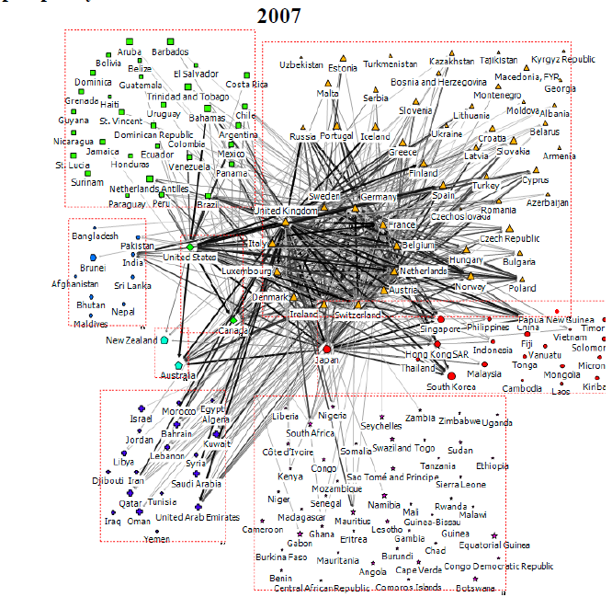
Přeshraniční bankovní vztahy

Slide 15
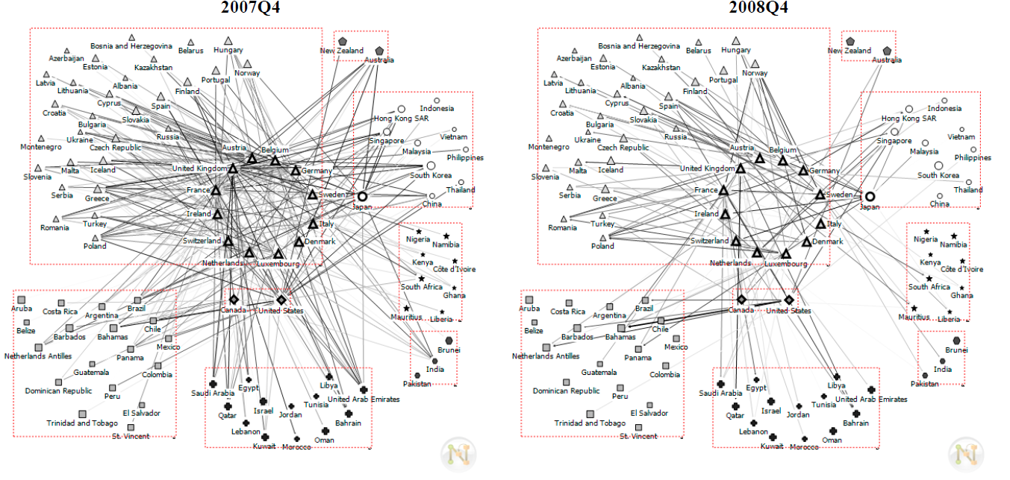
Přeshraniční bankovní vztahy

Slide 16
Pohledy na globalizaci
(Neo-)marxisté – transnacionální ekonomické vztahy a role korporací klíčová, ztráta státní suverenity
(Neo-)realisté – státy stále privilegované postavení, proměna hegemonie uvnitř systému, materiální moc státu stále klíčová (násilí)
(Neo-)liberálové – analýza institucionálních proměn, snaha o pochopení proměn vládnutí ALE také vnímání globalizace jako „přirozeného a zdravého“ procesu šíření volného trhu

Slide 17
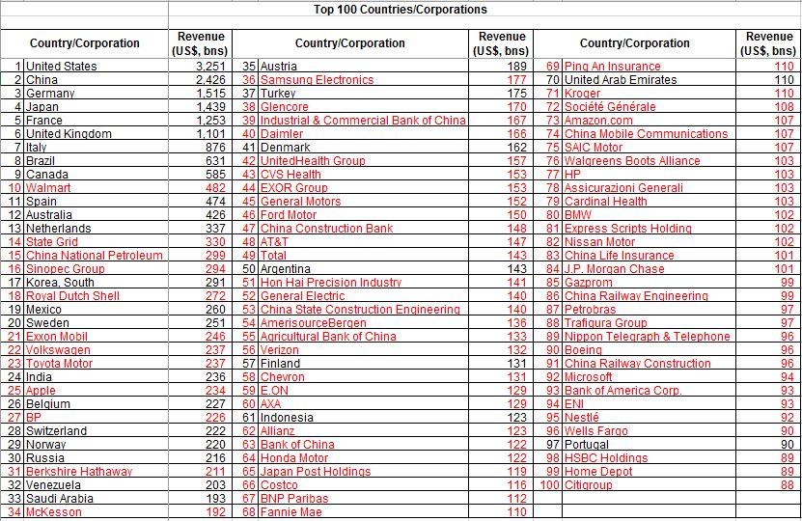
The World’s Largest 100 Economic Entities (2016)

Slide 18
Pohledy na globalizaci
(Neo-)marxisté – transnacionální ekonomické vztahy a role korporací klíčová, ztráta státní suverenity
(Neo-)realisté – státy stále privilegované postavení, proměna hegemonie uvnitř systému, materiální moc státu stále klíčová (násilí)
(Neo-)liberálové – analýza institucionálních proměn, snaha o pochopení proměn vládnutí ALE také vnímání globalizace jako „přirozeného a zdravého“ procesu šíření volného trhu

Slide 19
Proměna „polity“: globální instituce
„Staří aktéři“: OSN a jeho specializované organizace
založena 26. června 1945 v San Franciscu na základě přijetí Charty OSN 50 státy (včetně ČSR)
Cílem je zachování mezinárodního míru a bezpečnosti a zajištění mezinárodní spolupráce.
Členství v OSN je založeno na principu suverénní rovnosti, státy mají svá zastoupení, tzv. stálé mise, zejména v hlavním sídle OSN New Yorku, ale také např. v Ženevě nebo ve Vídni. ´´
Každý členský stát (193) má své zástupce ve Valném shromáždění a disponuje jedním stejně platným hlasem
Nečlenské národní státy: Taiwan, Kosovo, Vatikán, Palestina (status stálého pozorovatele)
Nevládní organizace

Slide 20
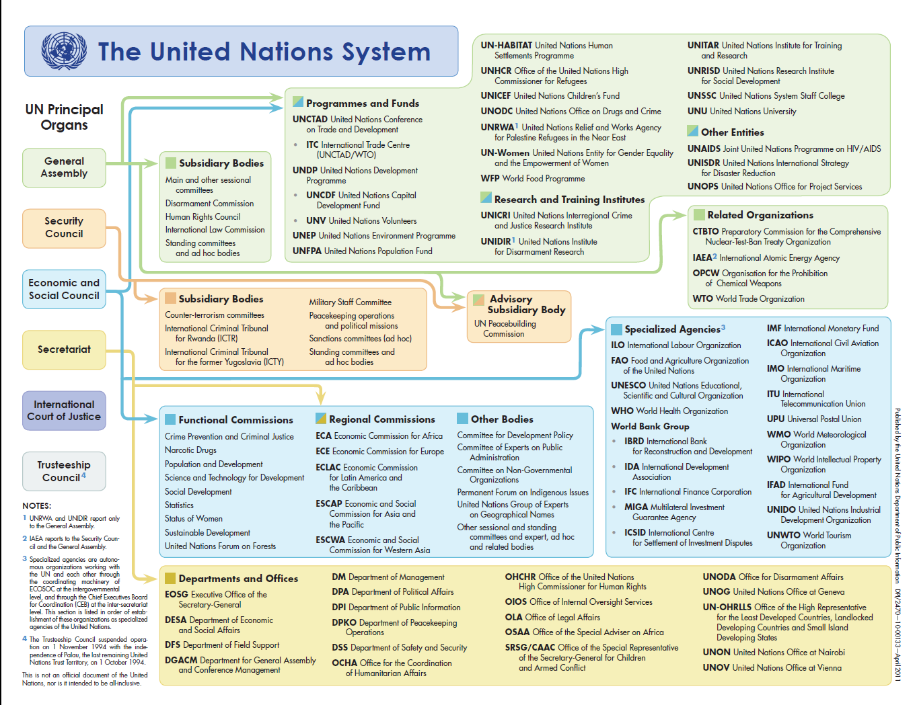
Proměna globální „polity“: OSN

Slide 21
Proměna „polity“: globální instituce
„Staro-noví aktéři“: EU a její specializované organizace
politická a ekonomická unie, kterou od posledního rozšíření v roce 2013 tvoří 28 evropských států s 510,3 miliony obyvatel (přibližně 7,3 % světové populace).
vznik v roce 1993 na základě Smlouvy o Evropské unii (Maastrichtská smlouva), která navazovala na evropský integrační proces od padesátých let
Lisabonskou smlouvou nahradila Evropská unie Evropské společenství (ES; dříve Evropské hospodářské společenství), čímž získala právní subjektivitu a některé vlastnosti ES – především nadstátnost
čtyři základní svobody vnitřního trhu: volný pohyb zboží, osob, služeb a kapitálu, a dále společné politiky Evropské unie (hospodářská soutěž, společná vnější obchodní politika a zemědělství)

Slide 22
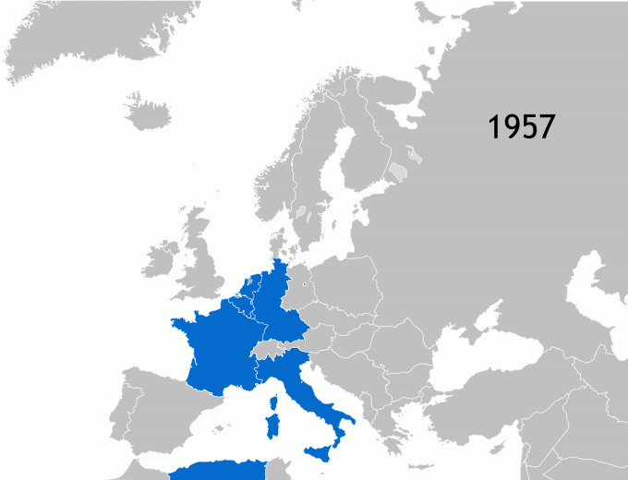
Proměna globální „polity“:EU

Slide 23
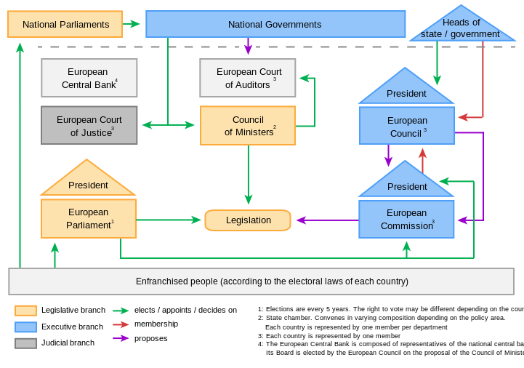
Proměna globální „polity“: EU

Slide 24
Kritika globalizace
Ekonomické rozhodování spojeno s globálními finančními trhy
klesá prediktabilita ekonomických a sociálních změn
roste demokratický deficit (koncentrace ekonomické a politické moci v rukou nadnárodních korporací, rychlejší ekonomická než politický globalizace)
„Noví“ aktéři: transnacionální hnutí, advokační sítě, INGOs, Alter/anti-globalizační hnutí

Slide 25
Kritika globalizace
Nadnárodní korporace, mezinárodní ekonomické instituce, neoliberalismus
Ženská práva, feminismus
Životní prostředí
Rozvoj zemí Třetího světa, zadlužení, chudoba
Odbory, práva zaměstnanců, sociální stát
Válka, militarismus, imperialismus

Slide 26
Protesty proti globalizaci
http://www.youtube.com/watch?v=yBUZH2vCD_k
http://www.youtube.com/watch?v=4woja9vZPvE

Slide 27
Doporučená literatura
MORGENTHAU, H.: Politics among Nations. 6th edition. 1986
KEOHANE, R., NYE, J.: Power and Interdependence. 3rd edition. Longman,
New York 2001
NYE, J., KEOHANE, R.: „Transnational Relations and World Politics: An
Introduction.“ In: Transnational Relations and World Politics, eds. Robert
Keohane a Joseph Nye. Harvard University Press, Cambridge and London 1970, ix–xxix
Barša, Pavel a Ondřej Císař. 2004. Levice v postrevoluční době. Občanská společnost a nová sociální hnutí v radikální politické teorii 20. století. Brno: CDK, s. 167-196 (k dispozici v knihovně FSS). (30 stran)
Barša, Pavel a Ondřej Císař. 2008. Anarchie a řád ve světové politice. Praha: Portál, s. 472-476 (sekce Alterglobalizační hnutí; k dispozici v knihovně FSS). (5 stran)
Seohane, José a Emilio Taddei. 2002. „From Seattle to Porto Alegre: The Anti-Neoliberal Globalization Movement.“ Current Sociology 50, s. 99-122.
Aguiton, Christophe. 2005. „Mapping the Movement.“ Development 48, s. 10–14.

